Slide 1



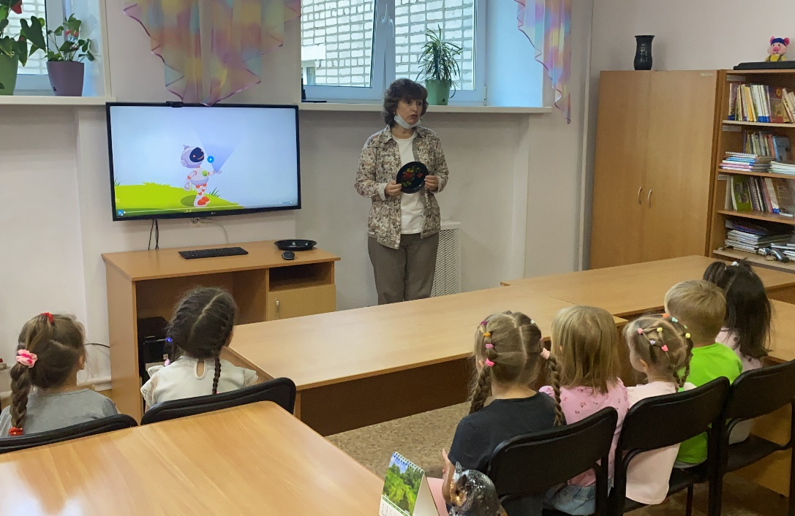
Частное общеобразовательное учреждение
«Школа-интернат № 30 среднего общего образования
открытого акционерного общества «Российские железные дороги»
(дошкольное образование)
Инновационные подходы к формированию творческих способностей детей в процессе изобразительной деятельности

Slide 2

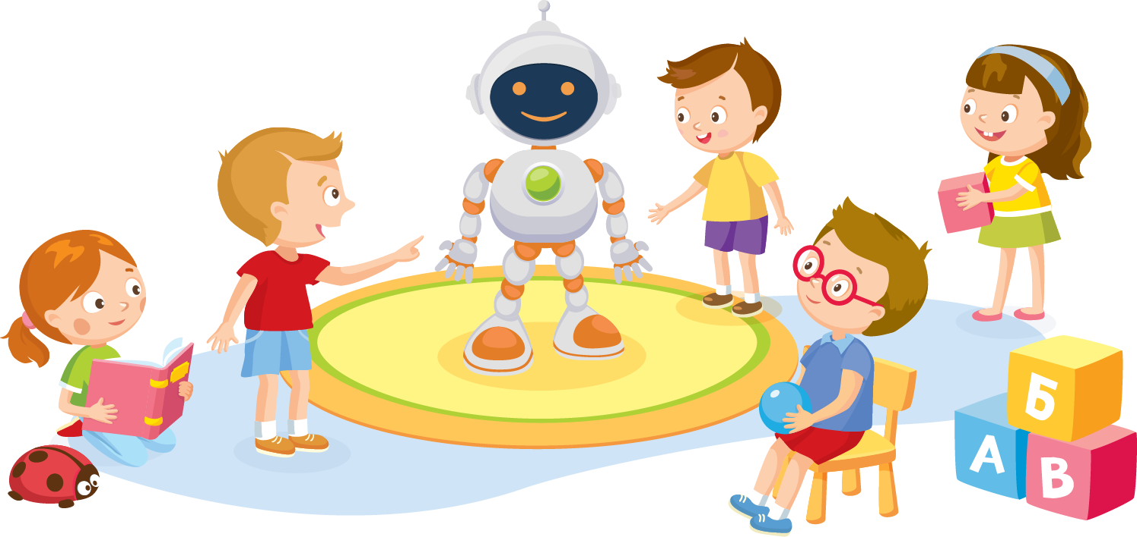
С 2020г. в работе с детьми по обучению детей рисованию используем интерактивный онлайн-курс «Стань школьником с Робобориком!»

Slide 3

РОБОБОРИК - интерактивный онлайн-курс для предшкольной подготовки. Направление «Ознакомление с искусством»
Интерактивные занятия разработаны с учётом возрастных особенностей детей дошкольного возраста:
игровая форма подачи материала;
наличие весёлого персонажа «Робоборика»;
несколько попыток для решения заданий;
обратная связь (программная реакция на правильное и неправильное выполнение);
отражение результативности в виде баллов за правильное решение.

Slide 4
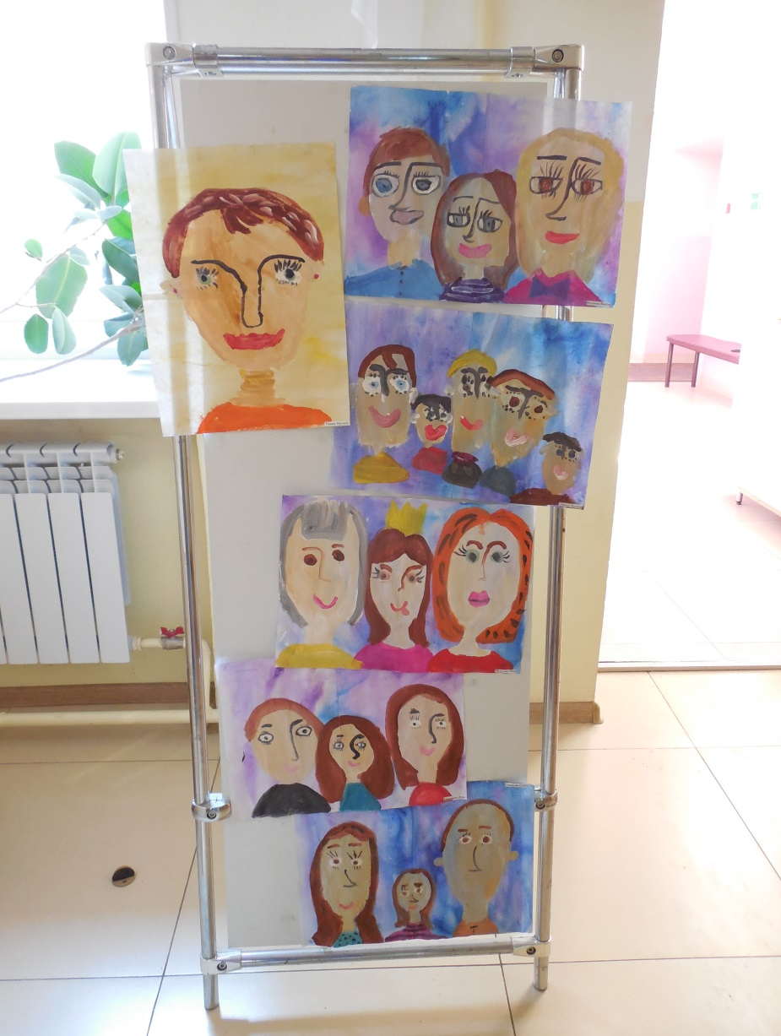
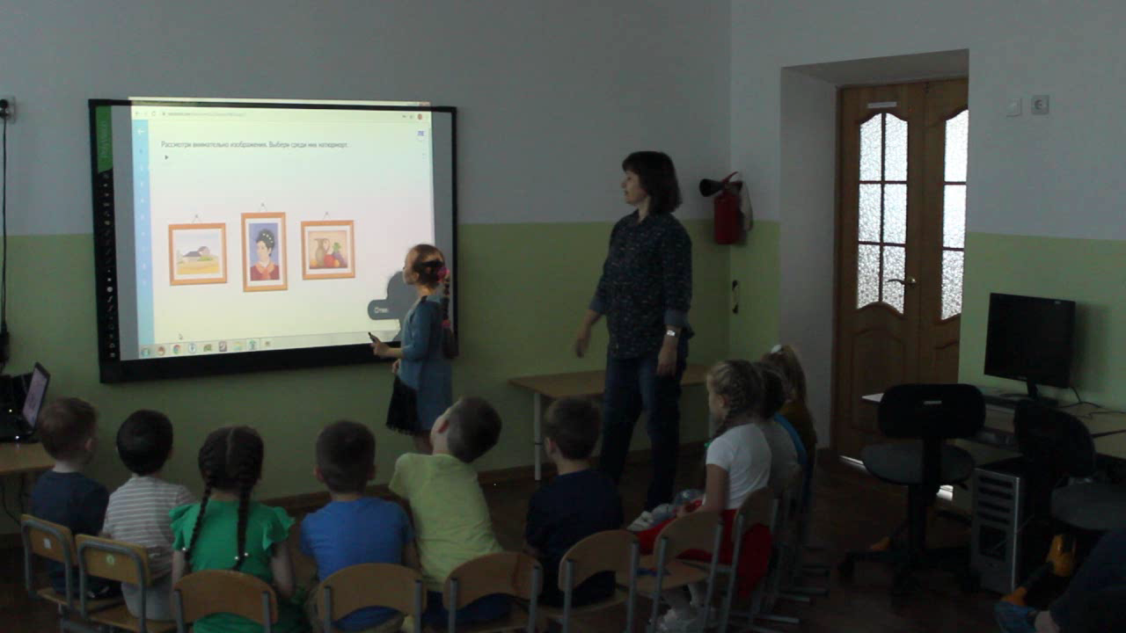
Всё начинается с работы на интерактивной доске.
Это для детей обучающая увлекательная игра, которая повышает учебную мотивацию, активно вовлекает в образовательный процесс.

Slide 5
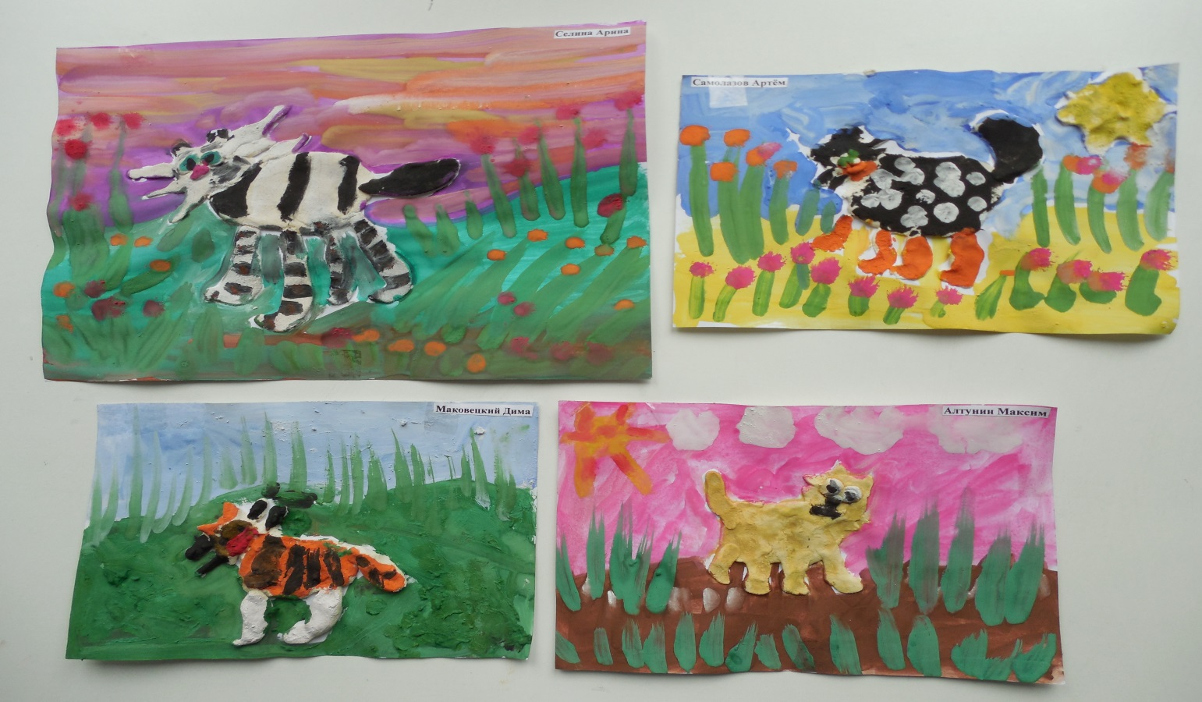
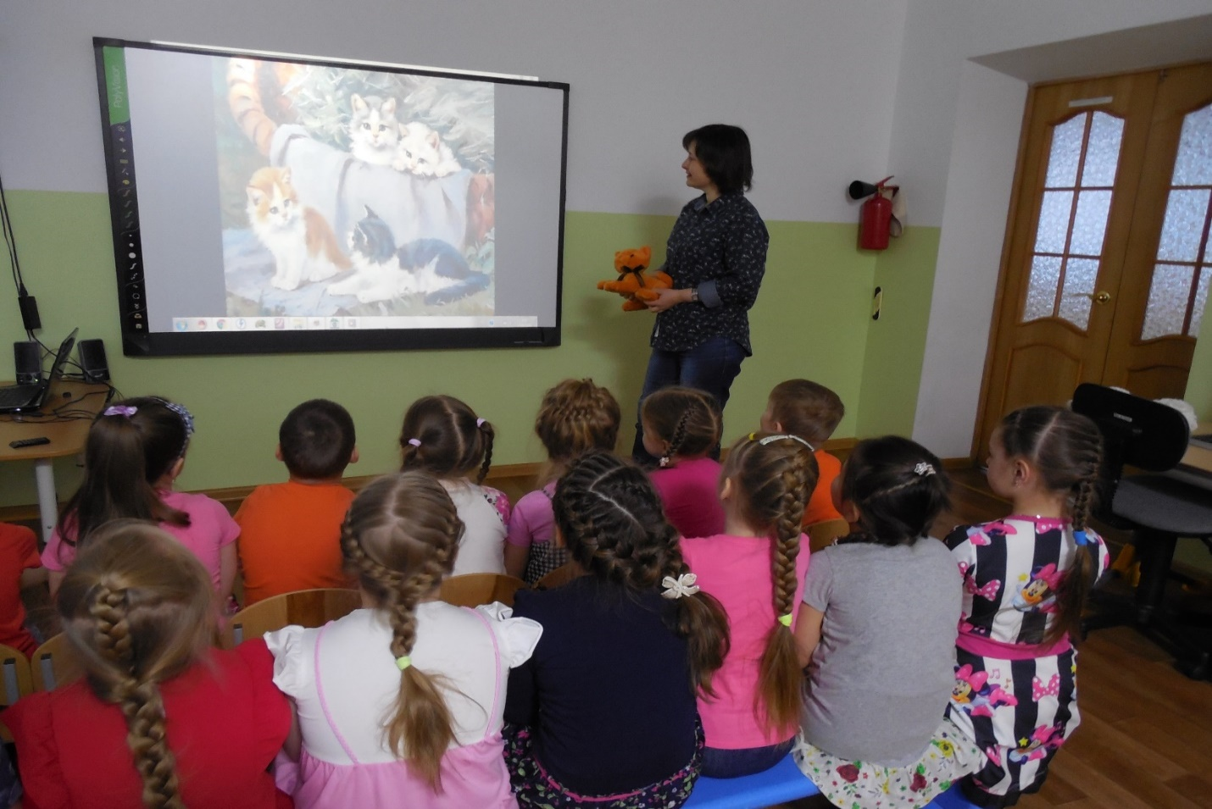
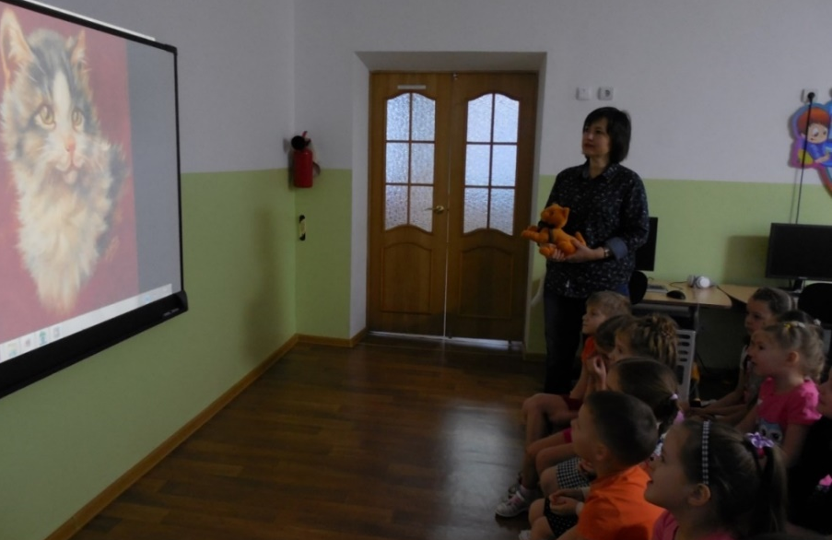
Интерактивное занятие по теме: «Мой питомец-кошка».

Slide 6
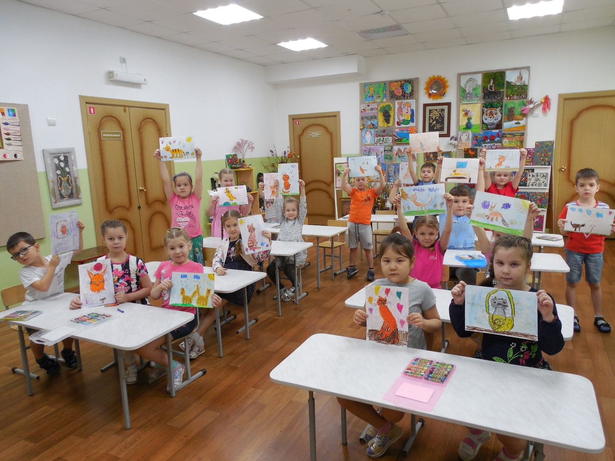
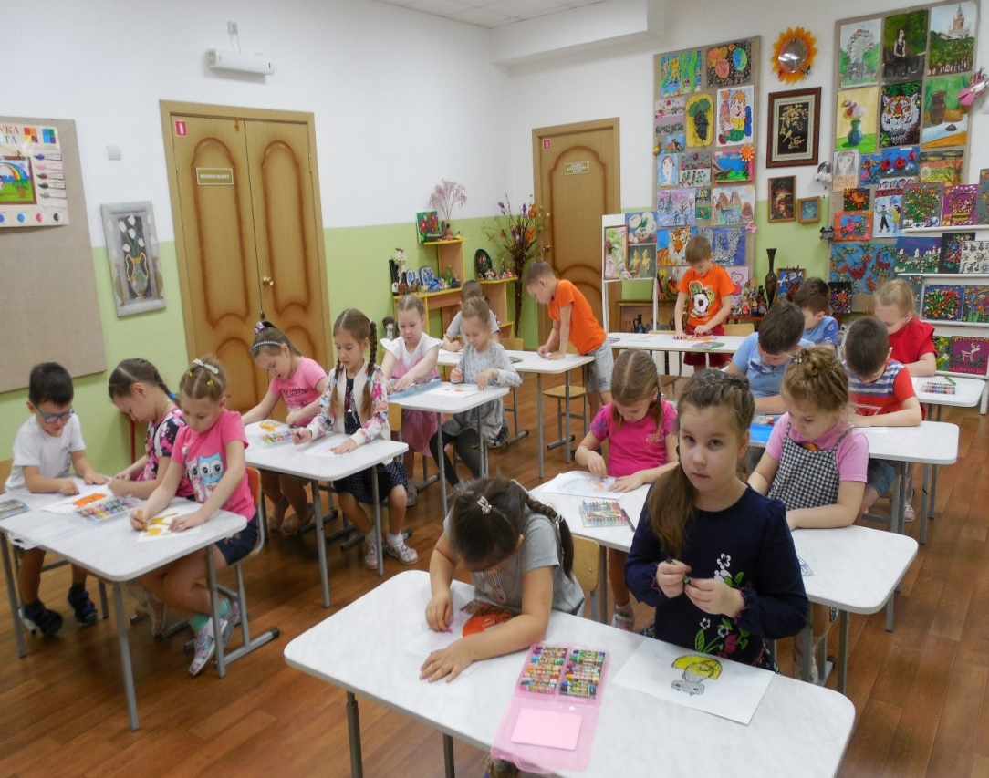
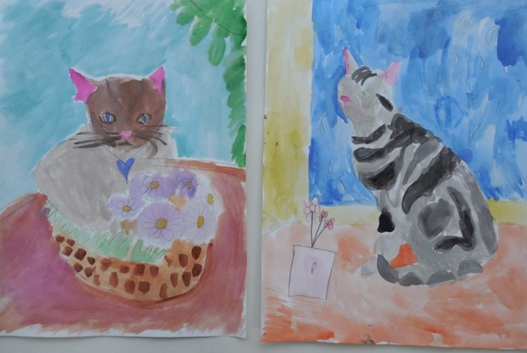
Наши творческие работы.

Slide 7
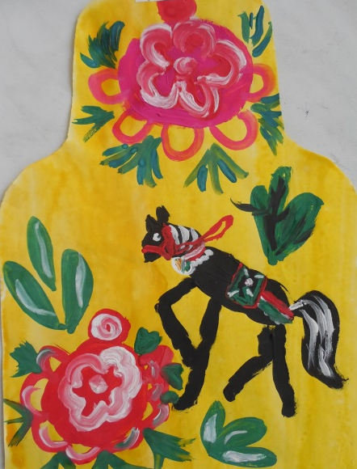
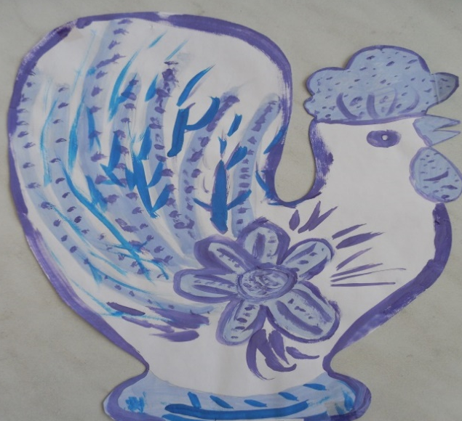
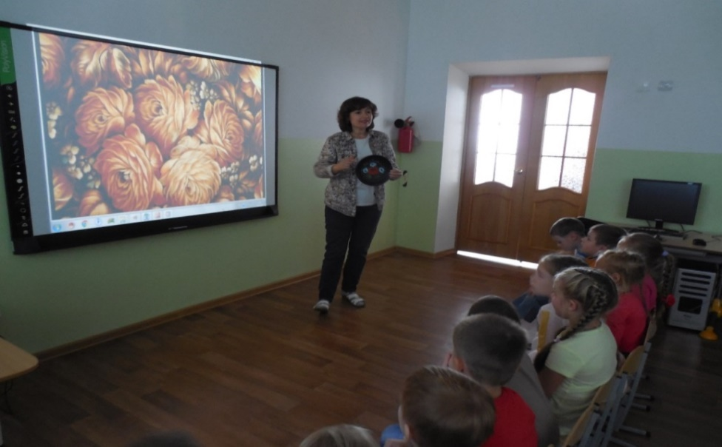
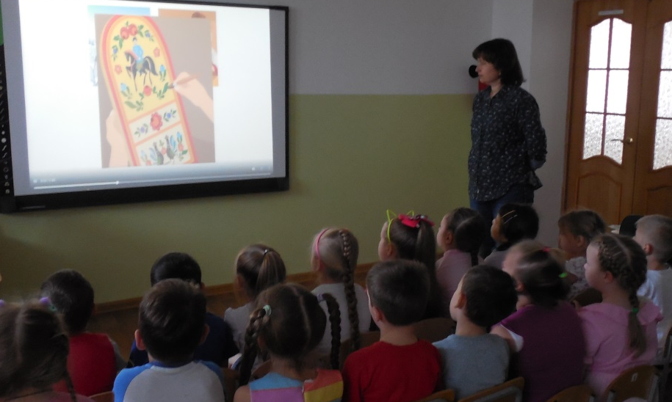
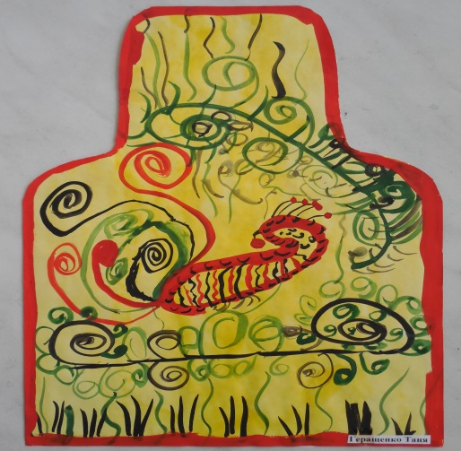
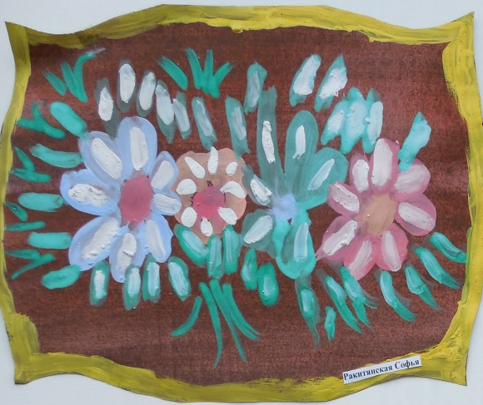
Интерактивные занятия по теме
«Декоративно-прикладное искусство» знакомящие детей с разными росписями: Жостовская, Городецкая, Гжельская, Хохломская.

Slide 8
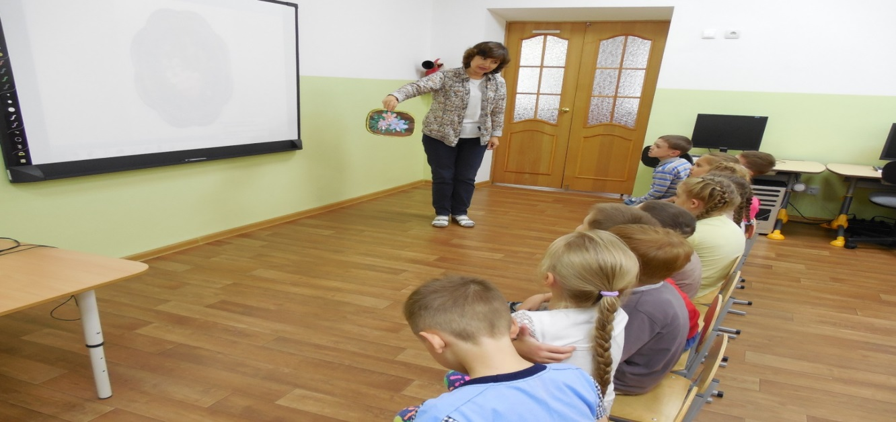
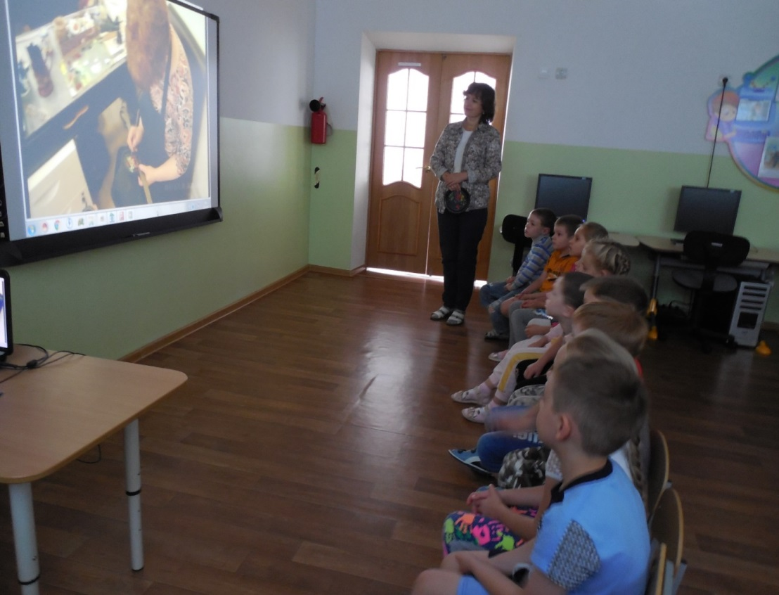
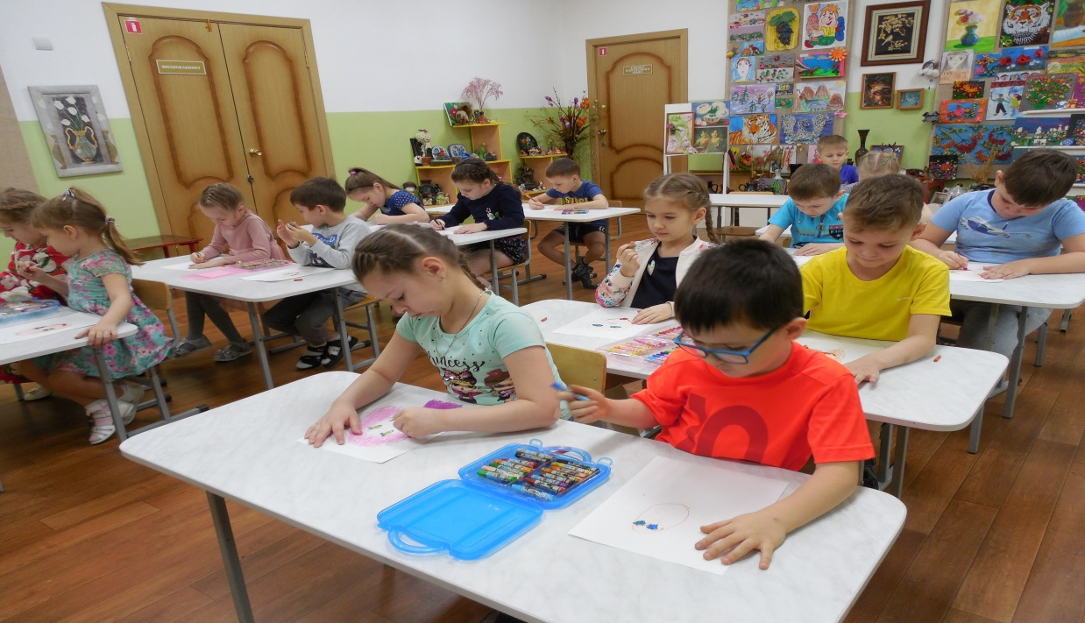
Сначала с интересом наблюдаем за работой мастера,
а потом творим сами!

Slide 9
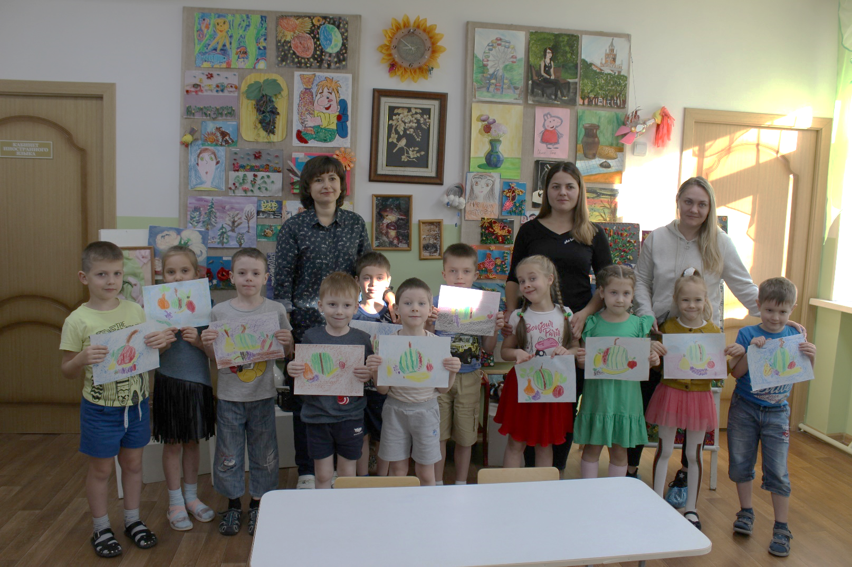
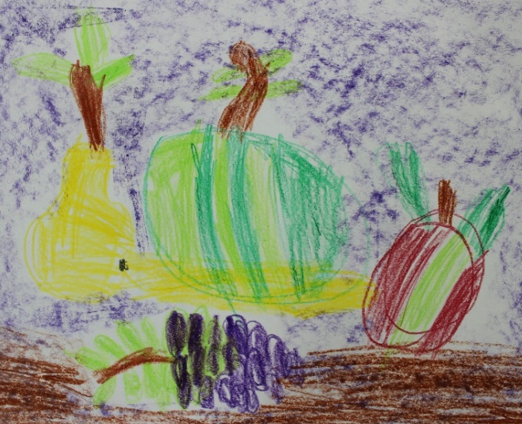
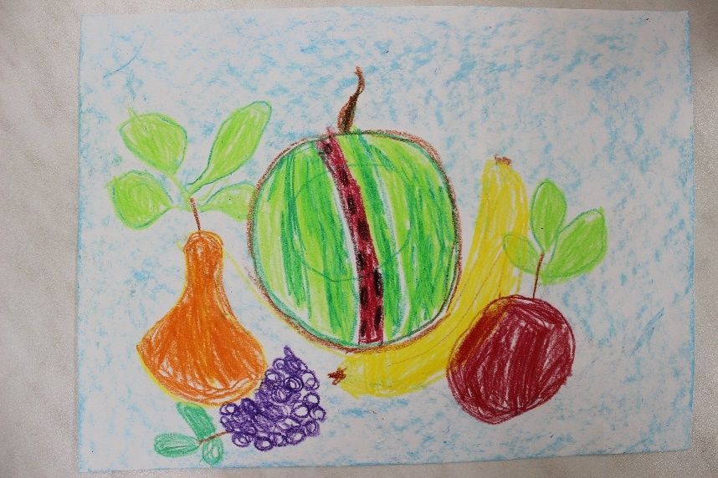
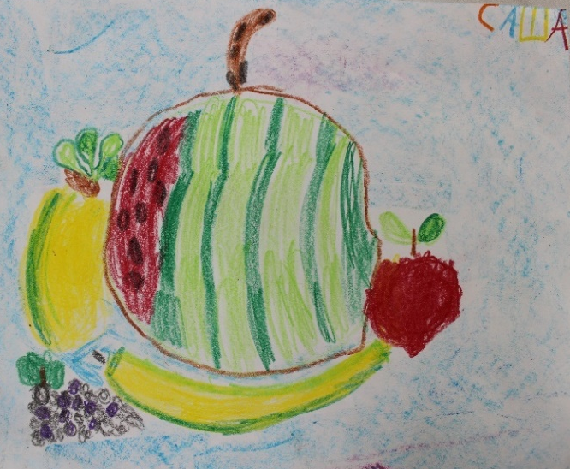

Slide 10
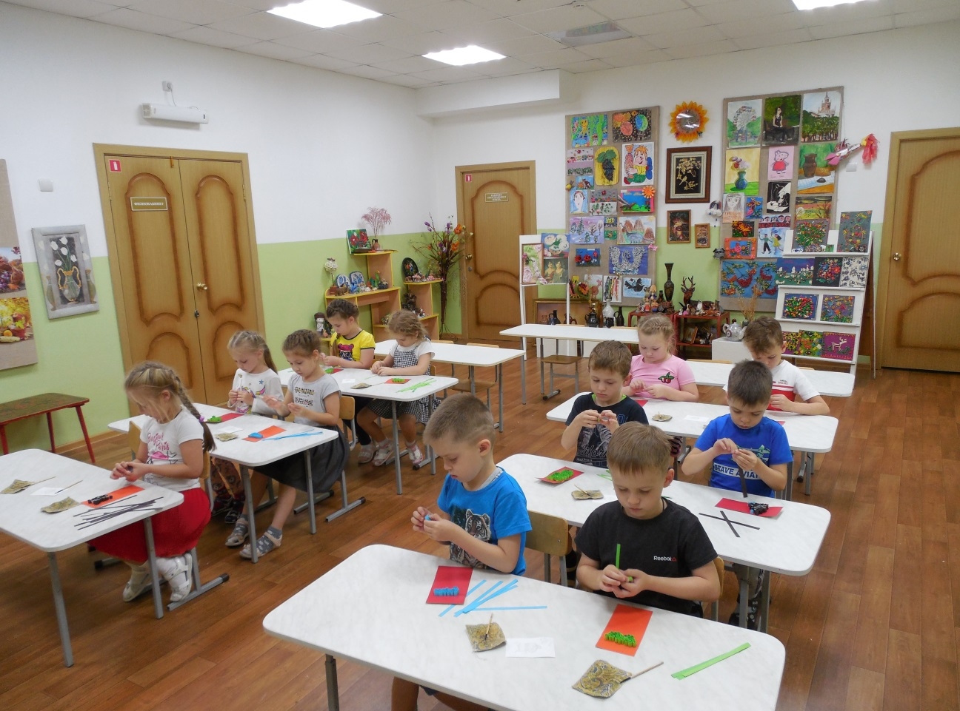
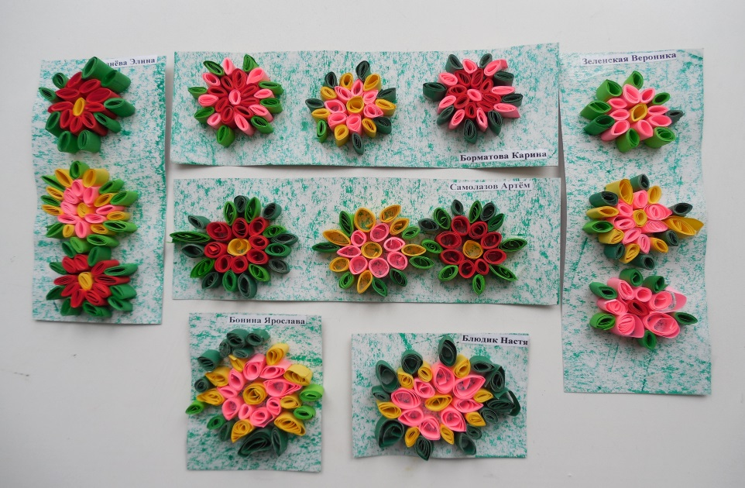
Мы любим заниматься
КВИЛЛИНГОМ
В этой дивной мастерской
Квиллинг крутят день-деньской.
Роллы, глазки, завитки,
Капельки и лепестки

Slide 11
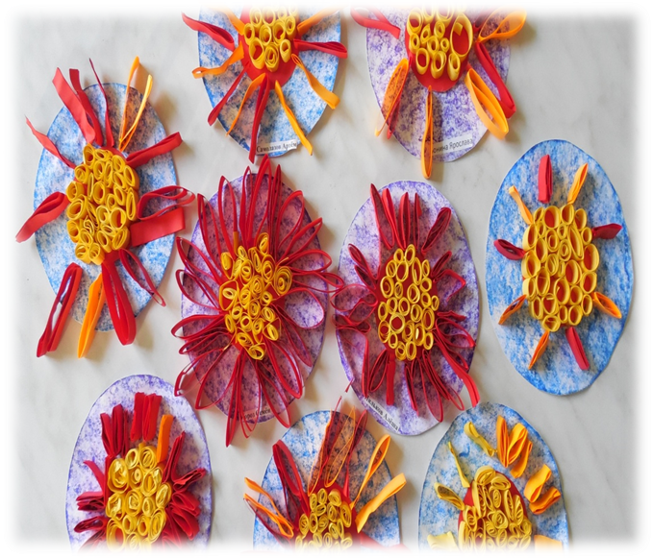
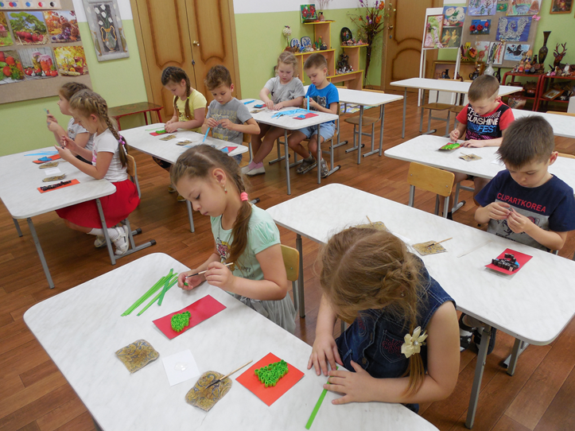
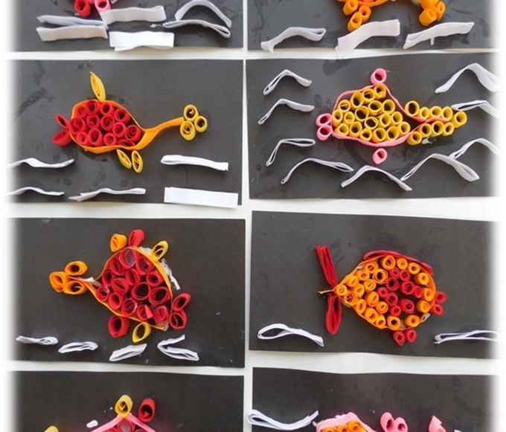
Наши дети – настоящие мастера квиллинга.
Полюбуйтесь…

Slide 12
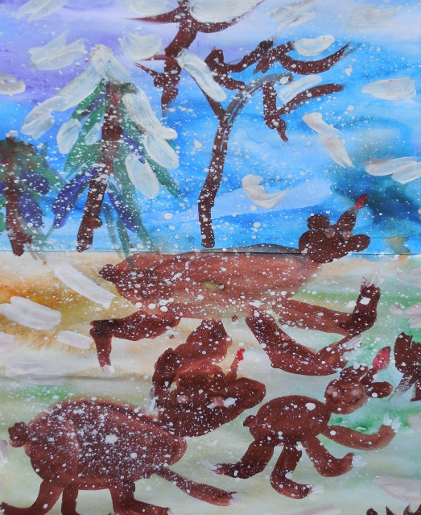
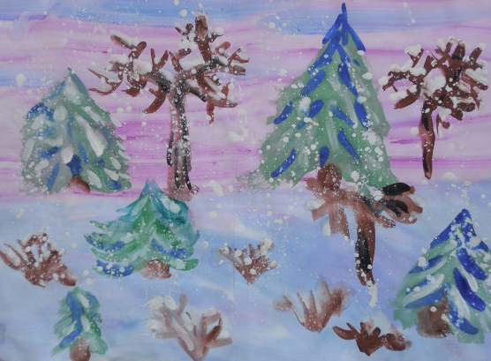
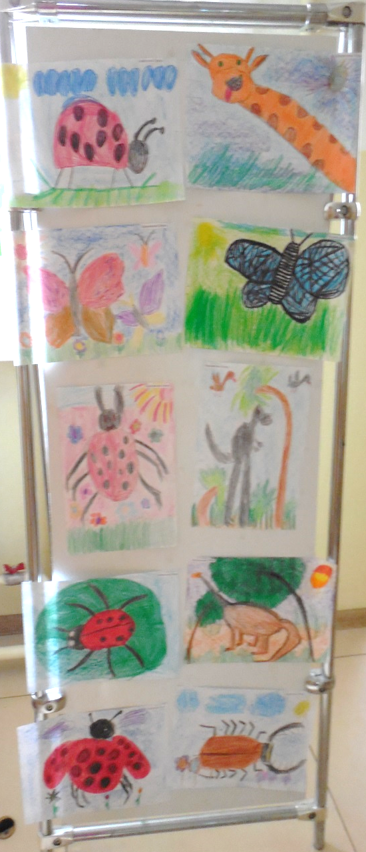
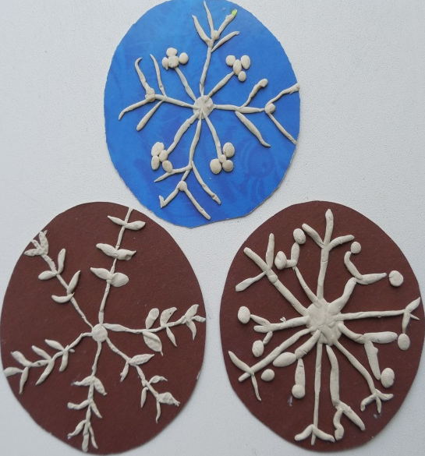
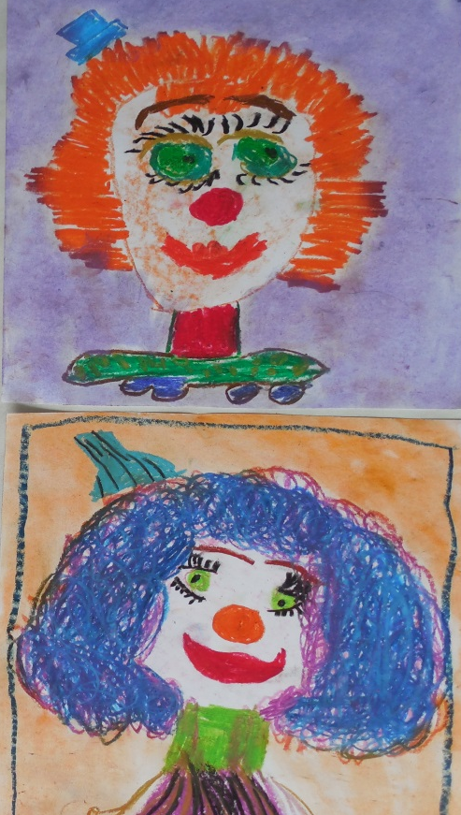
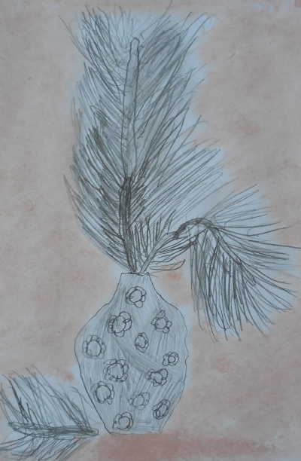
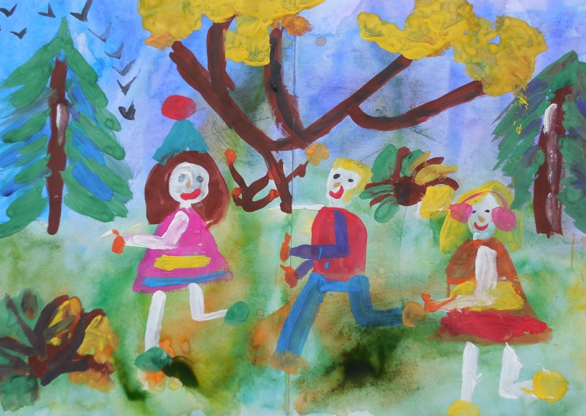
Ребята учатся работать в различных техниках:
декоративный пластилин, графика, живопись…
12 ⎜

Slide 13
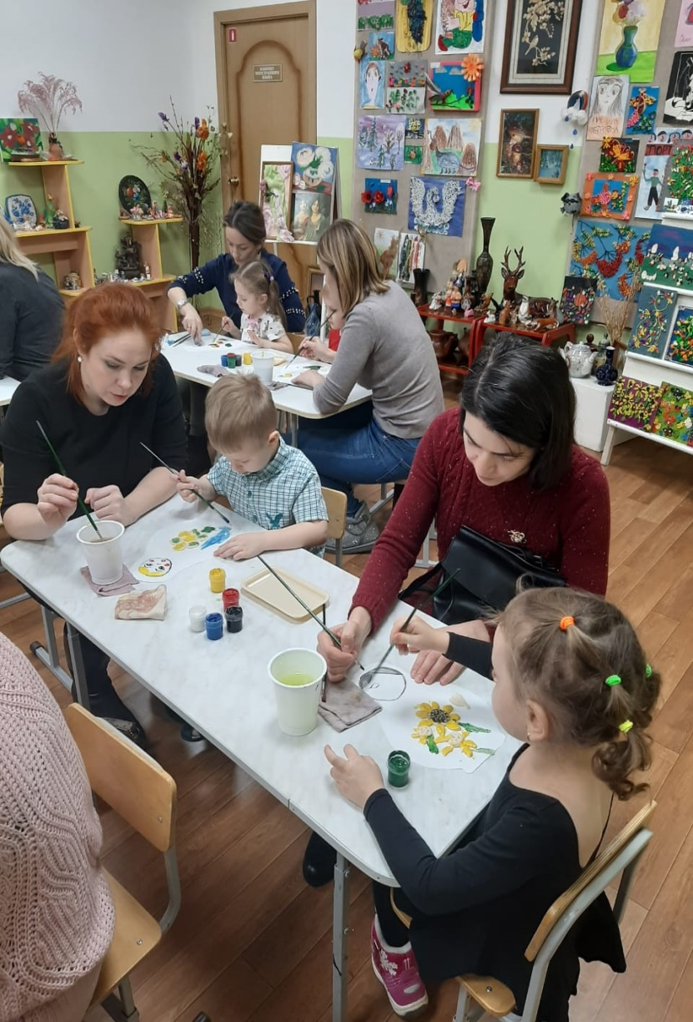
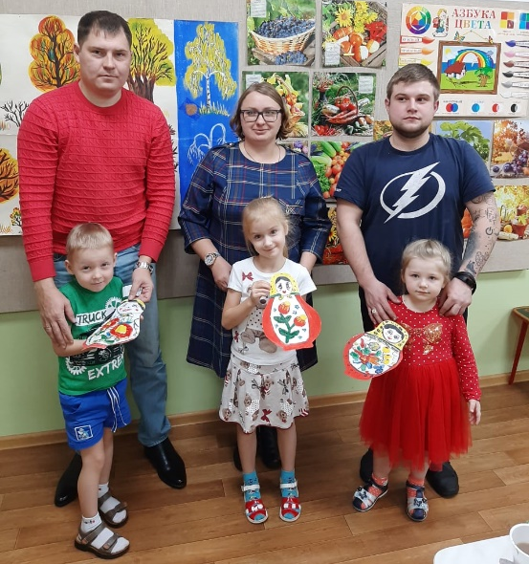
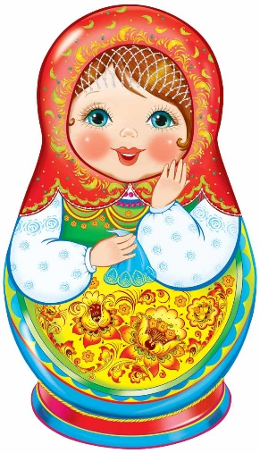
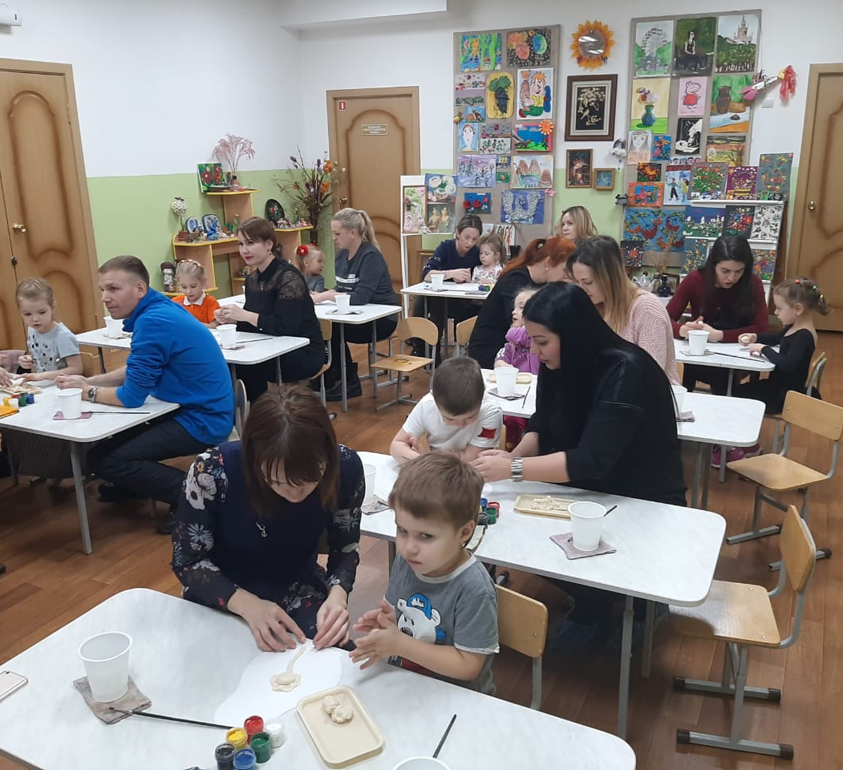
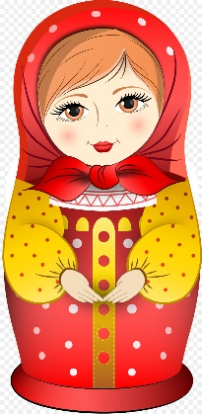
Родители охотно участвуют в мастер-классах,
на которых овладевают навыками тестопластики и живописи
13 ⎜

Slide 14
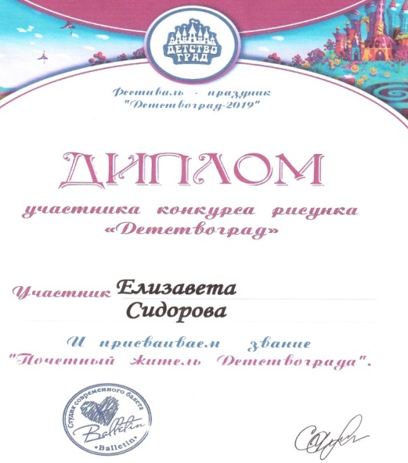
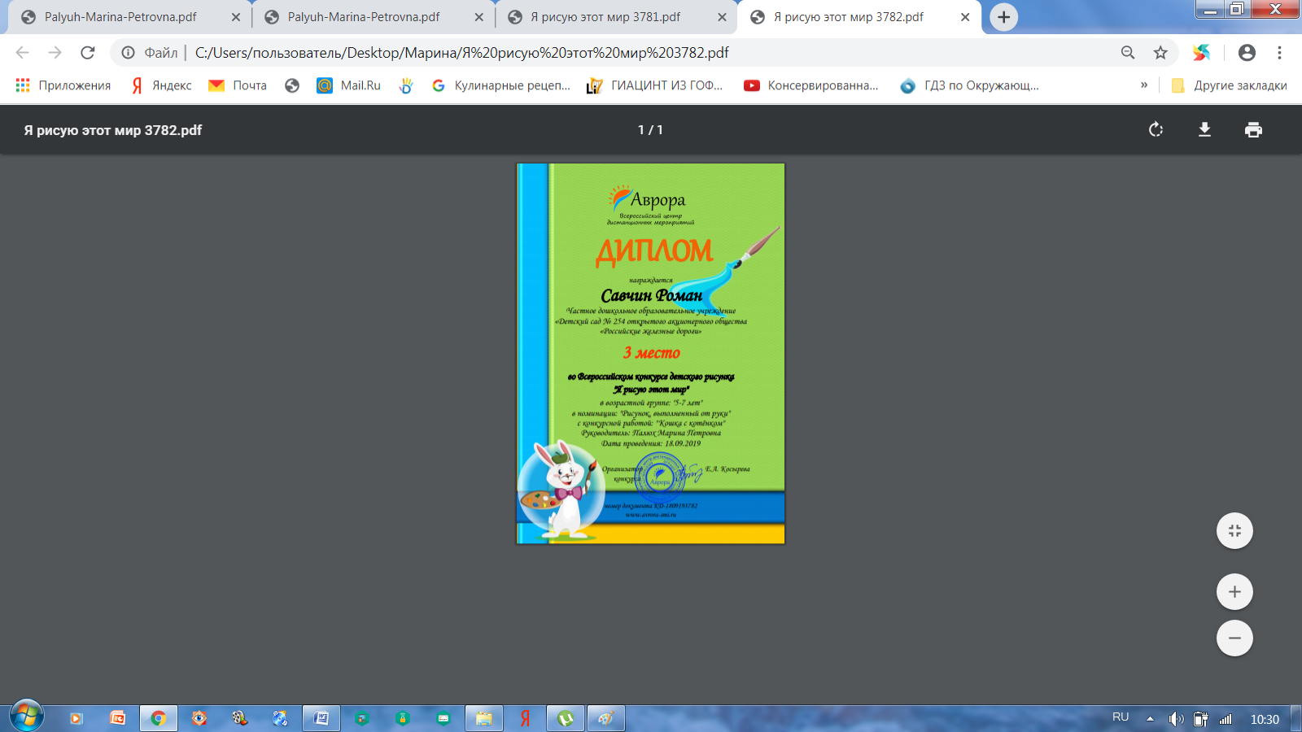

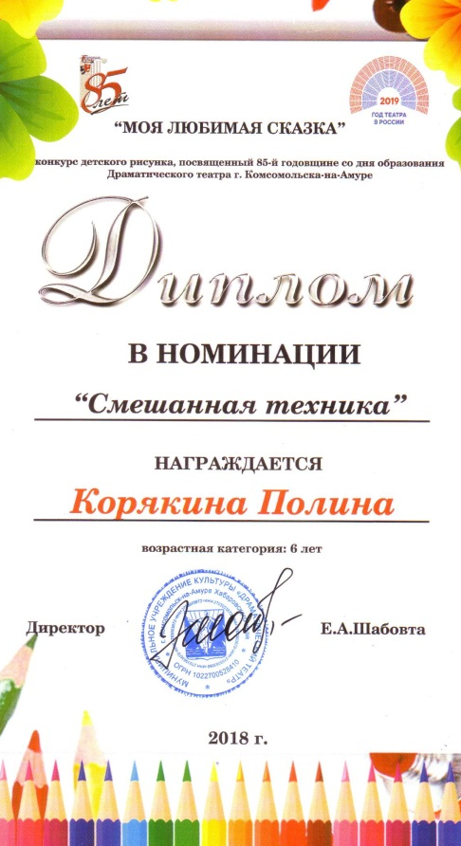
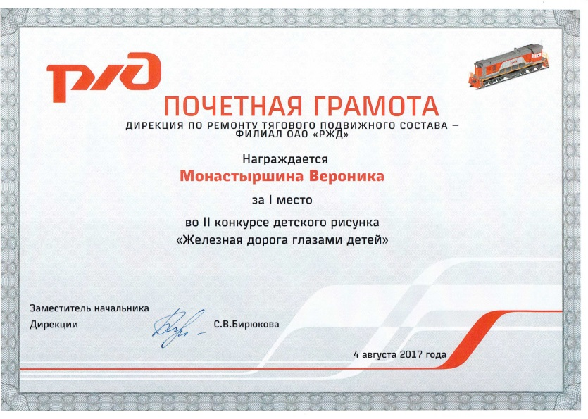
Творческие достижения воспитанников в конкурсах разного уровня

Slide 15
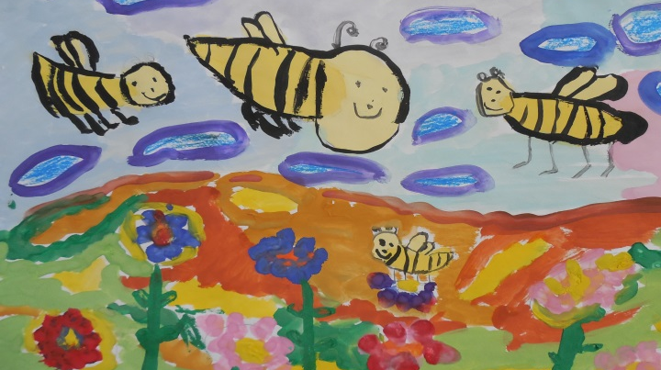
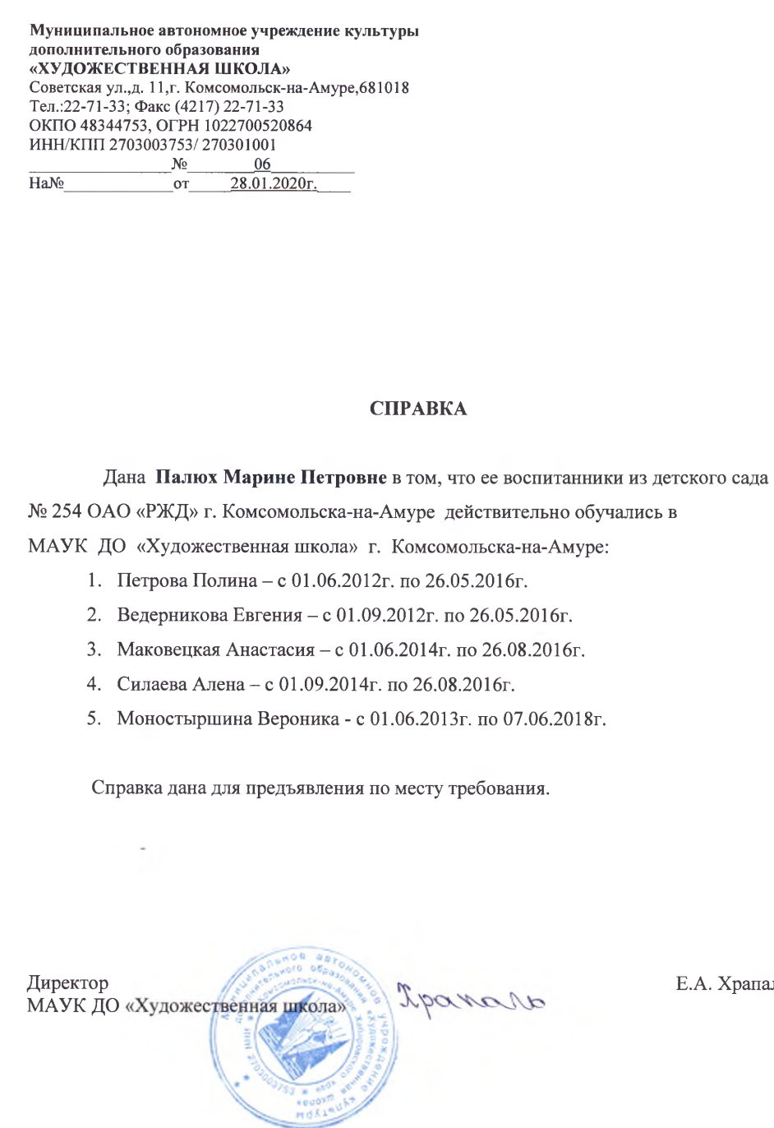
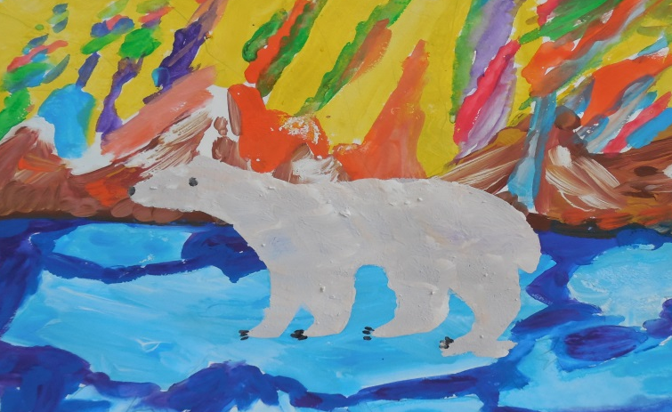
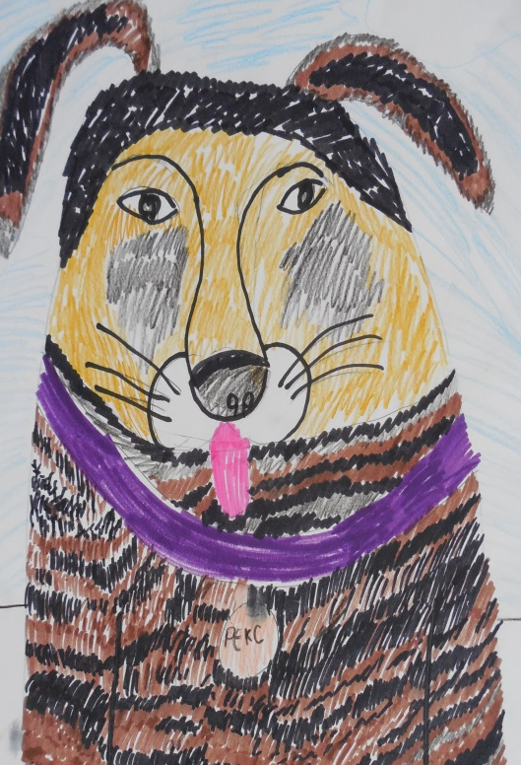
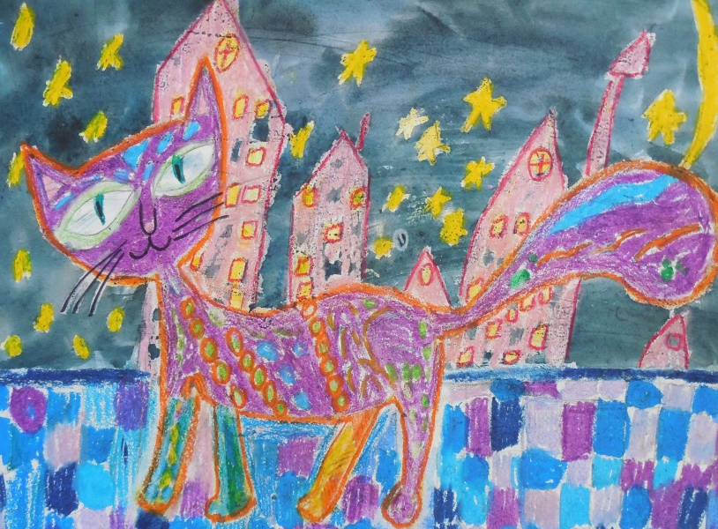
Любовь к творчеству воспитывается с детства и сопровождает ребенка на его жизненном пути!

Slide 16
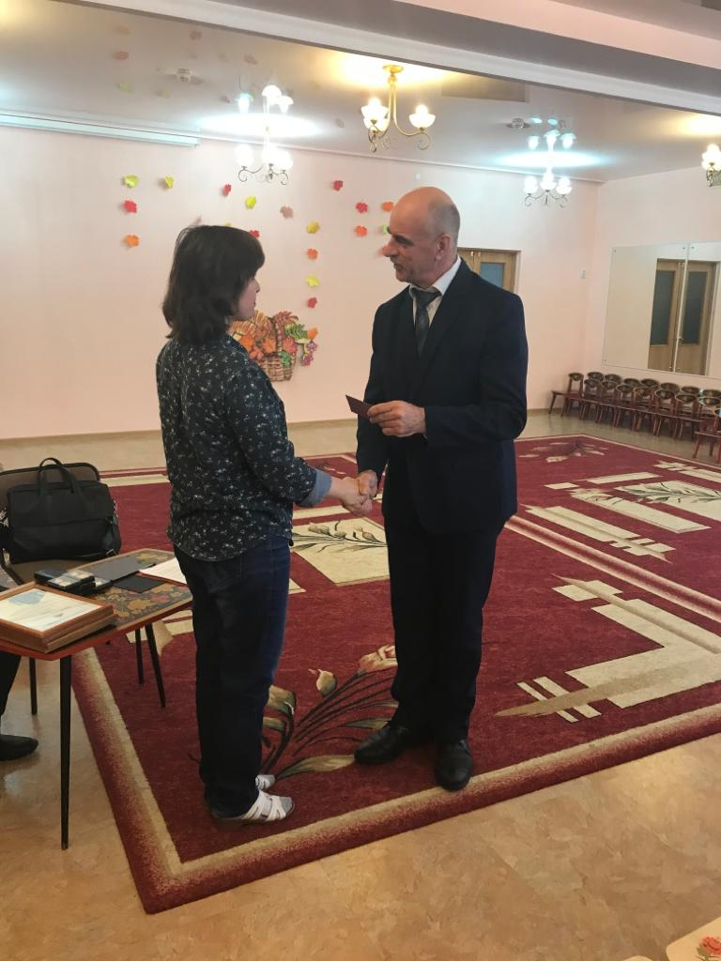







Профессиональные достижения Палюх Марины Петровны, педагога дополнительного образования по изодеятельности

